Slide 1


ỦY BAN NHÂN DÂN PHƯỜNG PHÚC LỢI
TRƯỞNG MẦM NON BAN MAI XANH
LĨNH VỰC PHÁT TRIỂN NHẬN THỨC
Đề tài: NBPB: Một bông hoa – nhiều bông hoa
Lứa tuổi :24 – 36 tháng

Slide 2

Ổn định tổ chức:
- Cô cùng trẻ hát bái hát: “Ra chơi vườn hoa”. Cô trò chuyện vào dẫn dắt vào bài

Slide 3
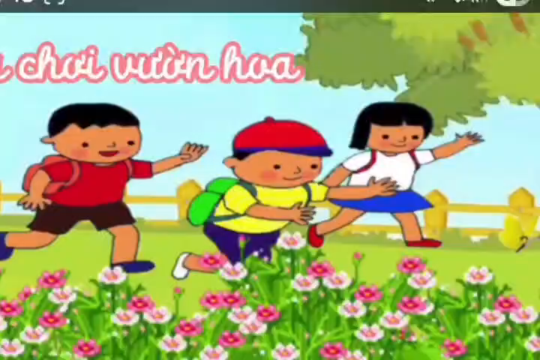

Slide 4
2. Phương pháp, hình thức tổ chức: Nhận biết một bông hoa:
- Cô cho trẻ xem một bông hoa cúc:

Slide 5

Đây là hoa gì?

Slide 6
Có mấy bông hoa trong bức tranh nhỉ?
Cô cho trẻ nhắc lại: “ Một bông hoa”

Slide 7
* Nhận biết nhiều bông hoa:

Slide 8

Đây là hoa gì?

Slide 9

Đây là hoa hồng. Hoa hồng có màu gì nhỉ? Đúng rồi màu đỏ đấy ! Vậy hoa hồng có mấy bông nhỉ? Rất nhiều bông phải không nào?
Các con ạ từ những số lượng là 2 trở đi được gọi là nhiều đấy.

Slide 10
Các con cùng xem những loại quả sau như nào nhé!

Slide 11
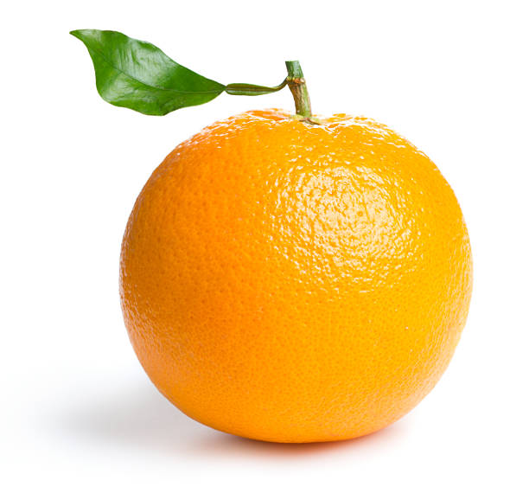
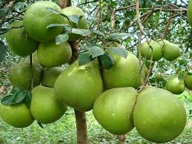
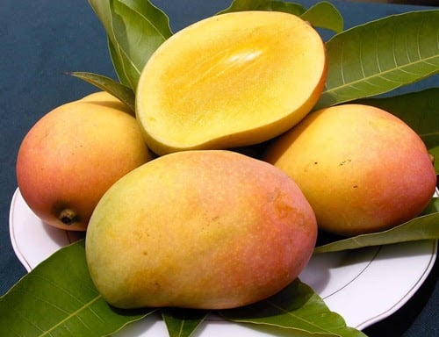
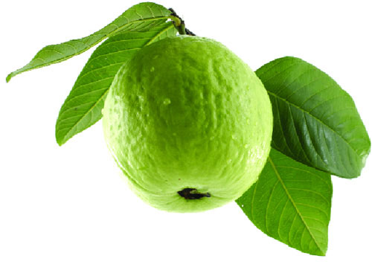

Slide 12
Cô khái quát lại: Các con ạ: Một nghĩa là chỉ có một vật duy nhất còn nhiều là vật đó có từ 2 trở lên đấy!

Slide 13
Trò chơi luyện tập: Thi xem ai nhanh:
- Cô phát cho mỗi bạn 1 rổ có nhiều hoa . Khi cô yêu càu lấy một bông hay nhiều bông hoa thì trẻ lấy hoa từ rổ xếp ra ngoài theo yêu cầu của cô.
- Cô cho trẻ chơi 2-3 lần

Slide 14
3. Kết thúc:
- Cô cùng trẻ hát bài : “ Bé học sắc màu”. Và chuyển hoạt động.

Slide 15
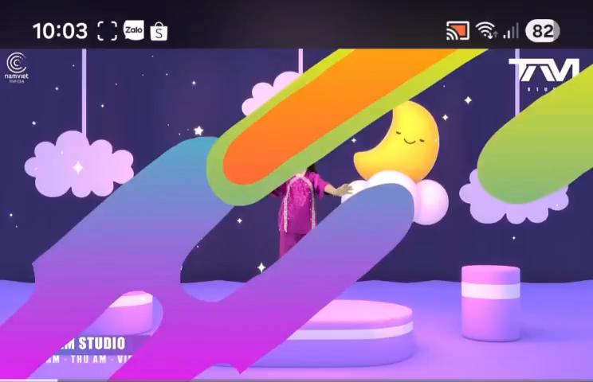

Slide 16

Bài học đến đây là kết thúc
Xin chào và hẹn gặp lại các con!

